Slide 1
Mata atlÁntica
Gabriel

Slide 3
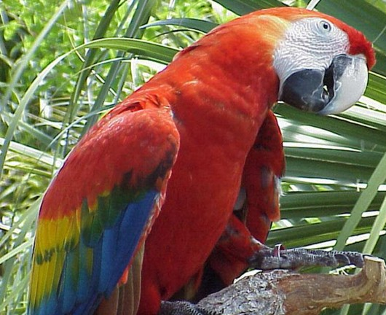
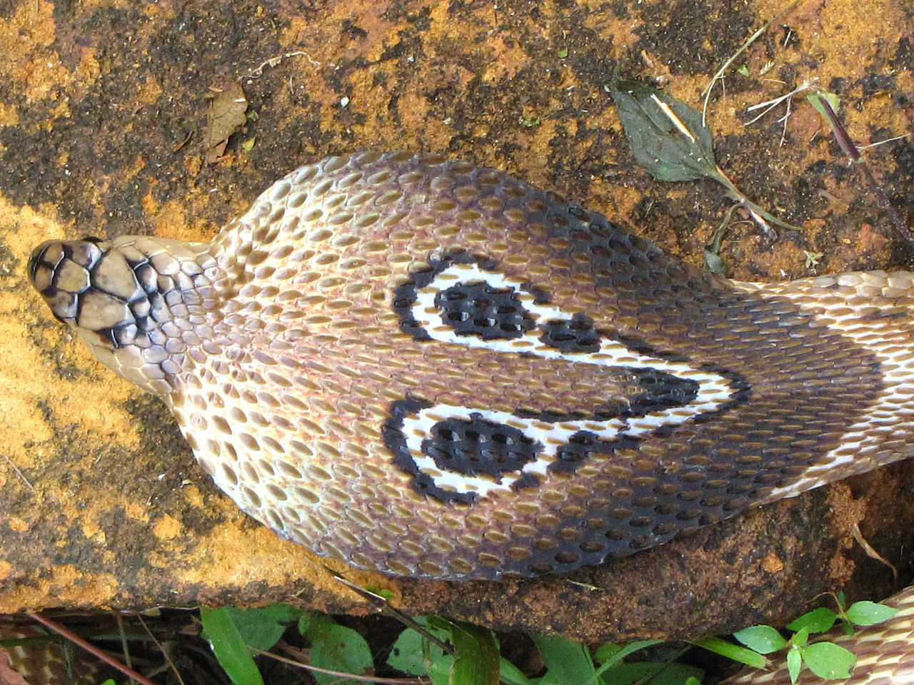

Slide 4
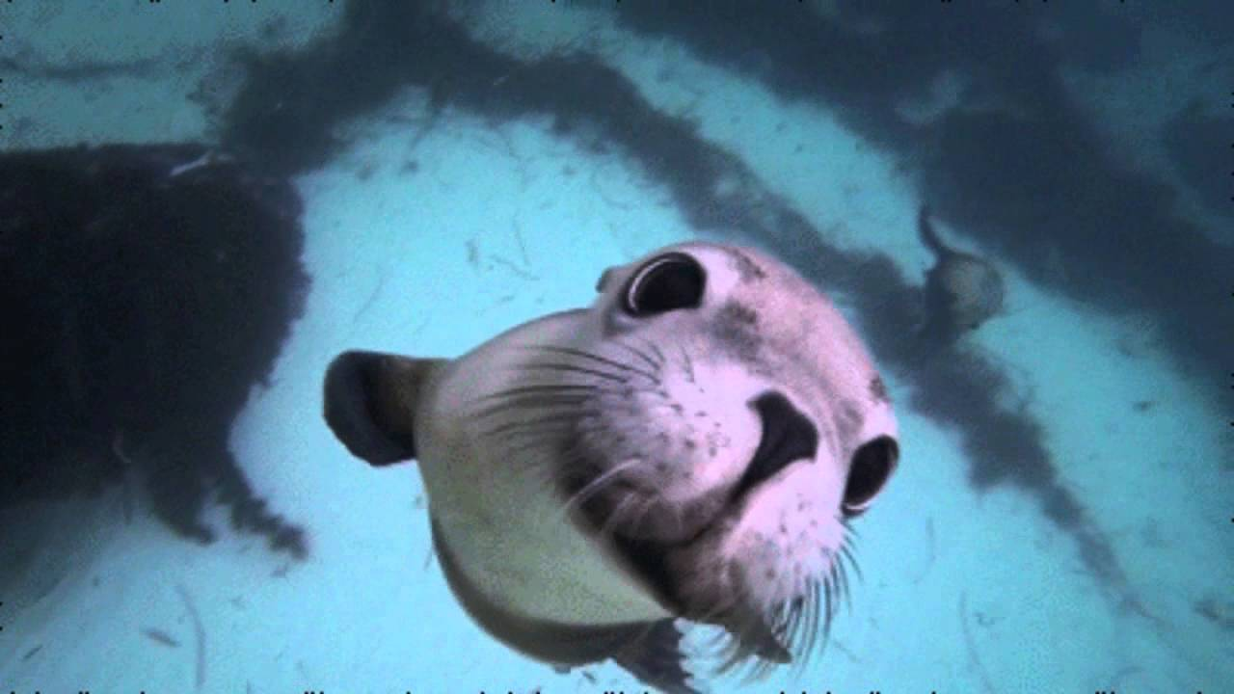
A MATA ATLANTICA E UM bioma tropical .. Foca

